Slide 1
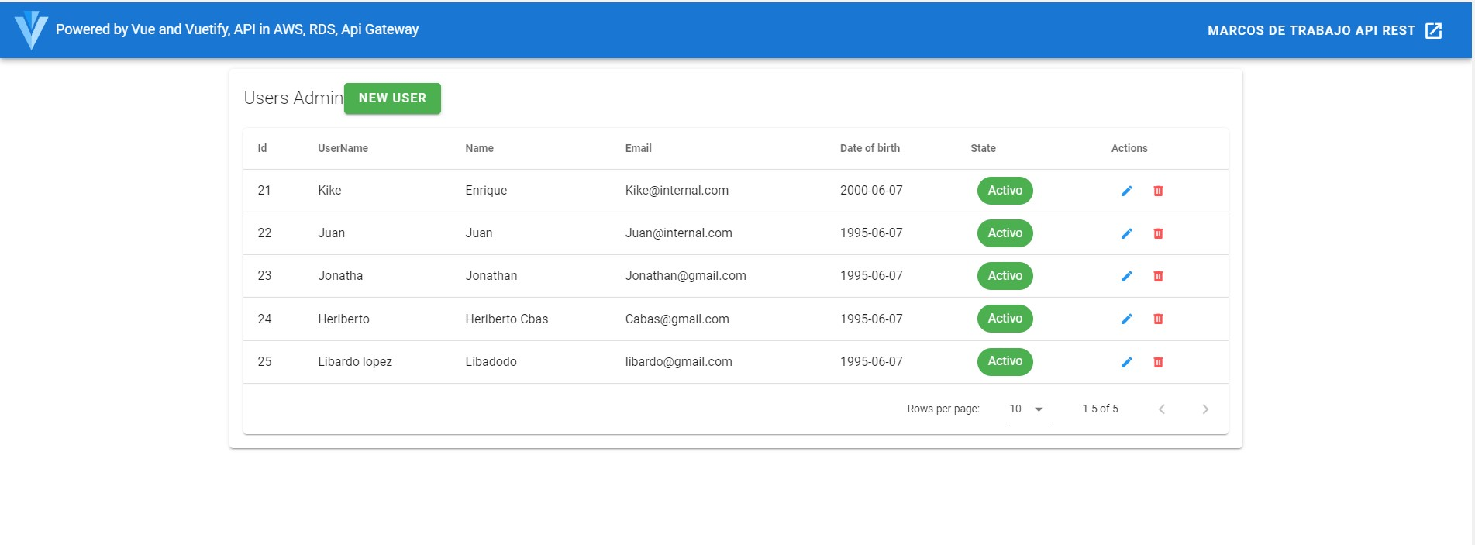
CRUD API REST Y MICROSERVICIO
MARCOS DE TRABAJO 2022
INFORMACIÓN
OBJETIVOS
NOMBRE DEL ESTUDIANTE: HERIBERTO CABAS ROCHA, JAVIER ANDRES ALBA TELLEZ, JONATHAN DIAZ RAMIREZ, JONATHAN SASTRE LOZADA, LIBARDO ANDRES LOPEZ CALA, NORBERTO ENRIQUE CARDENAS GOMEZ
DOCENTE: JULIÁN BARNEY JAIMES RINCÓN
FACULTAD: CIENCIAS NATURALES E INGENIERIAS (FCNI)
PROGRAMA: INGENIERÍA DE SISTEMAS
SEDE-REGIONAL: SEDE PRINCIPAL – BUCARAMANGA, SANTANDER COLOMBIA
GENERAL:
Implementar un aplicativo web el cual contenga las funcionalidades de un CRUD con API REST y su respectivo Microservicio
ESPECÍFICOS:
Diseñar la base de datos, la cual me permita llevar a cabo la creación del API REST
Realizar el análisis de los requerimientos funcionales para realizar el aplicativo web.
INTRODUCIÓN
Los microservicios y las API se están haciendo famosos en todo el espacio de desarrollo de software con la creciente necesidad de producir aplicaciones escalables, seguras y flexibles en tiempos más rápidos. Las demandas de los clientes están cambiando rápidamente, y esperan soluciones de software que les faciliten la tarea y les proporcionen comodidad. Los enfoques tradicionales con arquitectura monolítica limitan a los desarrolladores a la hora de innovar. Debido a su rígida composición, hacer cambios en una aplicación puede ser difícil. Pero si quieres que tu aplicación se esfuerce, debes añadir nuevas y mejores características y funcionalidades para satisfacer las necesidades de los clientes. Aquí es donde la arquitectura de microservicios y las API pueden ayudar. Los microservicios son servicios más pequeños y débilmente acoplados que puedes desplegar de forma independiente. Aquí, los «servicios» se refieren a diferentes funciones de una aplicación. Así, en una arquitectura de microservicios, las funciones de una aplicación se dividen en muchos componentes más pequeños que sirven para fines específicos. Estos componentes o servicios son de grano fino y suelen tener pilas tecnológicas, métodos de gestión de datos y bases de datos independientes. Pueden comunicarse con otros servicios de la aplicación a través de API REST, brokers de mensajes y streaming.
Según lo anterior, se creo un CRUD con API REST y su respectivo Microservicio, todo se desarrollo con AWS, las pruebas se pueden hacer mediante POSTMAN o por WEB.
METODOLOGIA
Para este proyecto se utilizo metodología SCRUM, en la cual nos permitió repartirnos la cantidad de trabajo, a travez del aplicativo TRELLO
RESULTADOS
El aplicativo cuenta con el CRUD con API REST y su respectivo microservicio.
Cuenta con 6 servidores, en el caso de que alguno falle no se caiga el servicio.
CONCLUSIONES
Por su escalabilidad. Este protocolo destaca por su escalabilidad. Gracias a la separación entre el cliente y el servidor, el producto se puede escalar con un equipo de desarrollo sin que ello represente muchas dificultades
Por su flexibilidad y portabilidad. Con el requisito imprescindible de que los datos de cada una de las peticiones sean enviados de forma correcta, es posible realizar una migración de un servidor a otro o practicar cambios en la base de datos en todo momento. De esta forma el front y el back se pueden alojar en servidores diferentes, lo que supone una enorme ventaja de manejo.
Por su independencia. Debido a la separación entre el cliente y el servidor, el protocolo facilita que los desarrollos de las diferentes partes de un proyecto se puedan dar de manera independiente. Además de ello, la API REST se adapta en todo momento al tipo de sintaxis o plataformas de trabajo. Esto brinda la oportunidad de probar varios entornos dentro del desarrollo.

